Slide 1
POLITICA MONETARIA
FACULTAD DE CIENCIAS EMPRESARIALES Y ECONÓMICAS
CARRERA DE ECONOMÍA
TEORIA Y POLITICA MONETARIA
Metodología IATC

Slide 2
IMPACTO (IATC)

Slide 3
Logro de aprendizaje:
Determinación de las tasas de interes activas, pasivas e interbancarias

Slide 4
CONTENIDO DETALLADO
Determinación de tasas de interés
Mercado de competencia perfecta
Mercado de competencia monopolística
Otros

Slide 5
Determinación de tasas de interés
Los bancos realizan intermediación financiera a través de operaciones activas (créditos) y operaciones pasivas (depósitos).
Los bancos realizan también procesos operativos
Atención en ventanilla
Evaluación de créditos
Contratación de personal que maneja las cuentas

Slide 6
Determinación de tasas de interés
La hoja de balance de un banco reporta los resultados económicos generados por sus operaciones activas que generan ingresos financieros por cobro de la tasa de interés por créditos y sus operaciones pasivas que generan egresos financieros (pago de tasas de interés por depósitos).
Adicionalmente, los bancos consideran los costos por procesos operativos: pago de sueldos a los operadores de créditos.

Slide 7
Determinación de tasas de interés
La racionalidad de los bancos:
Maximizar los ingresos netos de sus egresos financieros y sus costos.
Como los ingresos y egresos están determinados por la tasa de interés se puede ver la importancia de la determinación de las tasas de interés.

Slide 8
CONTENIDO DETALLADO
Determinación de tasas de interés
Mercado de competencia perfecta

Slide 9
Determinación de tasas de interés
La oferta de los créditos está determinada por el costo marginal.
De la S y D se determina el volumen del crédito en el mercado de competencia perfecta y el precio (la tasa de interés).
Los bancos toman el precio y determinan cuál será su participación en el mercado.
El banco A define la demanda que enfrenta y en base a ello, dado el precio, determina cuál será su participación de la cantidad total.

Slide 10
Determinación de tasas de interés
El problema de maximización
El banco buscar maximizar beneficios/utilidades/ganancias.
Los bancos prestan a las personas y se prestan entre si constituyendo lo que se llama operaciones interbancarias lo que en neto les queda.
La posición interbancaria neta (M) puede ser positiva o negativa, es decir, posición acreedora o deudora.

Slide 11
Determinación de tasas de interés
El problema de maximización
Los ingresos financieros provienen de lo que les cobran a las empresas no financieras; personas y a los otros bancos.
Los costos financieros: tasa de interés de depósitos y costos operativos.

Slide 12
Determinación de tasas de interés
El problema de maximización
Un banco le presta a otros bancos: M sobre la base de los depósitos luego del encaje:
M = (1-θ)D – L
El problema del banco es:
Max π_{L,D} = R_{L}L + R•M – R_{D}D – C(L,D)

Slide 13
Determinación de tasas de interés
Proceso de optimización : Créditos
Supongamos que a un banco se le pide un préstamo fuera de hora de negociación.
Por ese préstamo se cobra la tasa de interés R_{L}
El préstamo se financia con un préstamo interbancario de otro banco (p.e B) por que se pagará una tasa de interés R

Slide 14
Determinación de tasas de interés
El proceso de optimización: Créditos (CPO de L)
Max π_{L,D} = R_{L}L + RM – R_{D}D – C(L,D)
𝜕𝜋𝜕𝐿=𝑅_{𝐿}−𝑅−𝐶_{𝐿}(𝐿,𝐷)=0
𝑅_{𝐿}=𝑅+𝐶_{𝐿}(𝐿,𝐷)
El banco va a seguir prestando hasta que la tasa de interés de los créditos determinado por el mercado sea equivalente a la tasa interbancaria más el costo marginal de operar esos créditos.

Slide 15
Determinación de tasas de interés
El proceso de optimización: Créditos (CPO de L)
Max π_{L,D} = R_{L}L + RM – R_{D}D – C(L,D)
𝜕𝜋𝜕𝐿=𝑅_{𝐿}−𝑅−𝐶_{𝐿}(𝐿,𝐷)=0
𝑅_{𝐿}=𝑅+𝐶_{𝐿}(𝐿,𝐷)
El banco determina su volumen, pero no el precio, pues el precio está dado, y el volumen de créditos lo determina su costo marginal (oferta es el costo marginal).

Slide 16
Determinación de tasas de interés
El proceso de optimización: Depósitos (CPO de D)
En un escenario de un banco recibe un depósito fuera de hora de negociación.
Cual es el beneficio que puede obtener de ese recurso disponible (𝜕𝜋𝜕𝐷).
Si se prestan los recursos del depósito recibido a otro banco se le pagará una tasa de interés (interbancaria) 𝑅.

Slide 17
Determinación de tasas de interés
El proceso de optimización: Depósitos (CPO de D)
Sin embargo, no se presta todo, ya que se tiene que guardar el encaje.
Así, el préstamo no será por el total depositado sino que se debe encajar θ y se pagará la tasa de depósitos (𝑅_{𝐷})
El préstamo requiere un análisis de las condiciones crediticias , y también le diremos a nuestro trabajador que analice a este señor, por lo que le pagaremos 𝐶(𝐿,𝐷).

Slide 18
Determinación de tasas de interés
El proceso de optimización: Depósitos (CPO de D)
La maximización de beneficios para el Banco A (que recibió el depósito) es:
Max π_{L,D} = R_{L}L + R(1-θ)M – R_{D}D – C(L,D)
La CPO:
𝜕𝜋/𝜕𝐷=(1−θ)𝑅−𝑅_{𝐷}− 𝜕𝐶 (𝐿,𝐷) /𝜕𝐷 = 0
𝑅_{𝐷}=(1−θ)𝑅− 𝜕𝐶 (𝐿,𝐷) /𝜕𝐷

Slide 19
Determinación de tasas de interés
El proceso de optimización: Depósitos (CPO de D)
El banco recibirá depósitos hasta que la tasa de interés de los depósitos R_{D} determinada por el mercado sea equivalente a la tasa de interés interbancaria R ajustada por el encaje descontada el costo marginal de la operación de este depósito.

Slide 20
Determinación de tasas de interés
El proceso de optimización: Depósitos (CPO de D)
Si R_{D} > (1 – θ)R - 𝜕𝐶(𝐿,𝐷)/𝜕𝐷 → banco A prefiere no recibir depósitos
Si R_{D} < (1 – θ)R - 𝜕𝐶(𝐿,𝐷)/𝜕𝐷 → banco A prefiere recibir depósitos

Slide 21
Determinación de tasas de interés
El proceso de optimización: Depósitos (CPO de D)
Si el mercado nos diera una 𝑅𝐷 de 10%,
(1−θ)𝑅 fuera 10% y
𝐶𝐷(𝐿,𝐷) 4%,
𝑅𝐷 sería mayor, y como es tasa de depósitos prefiero ya no recibir más.
Si fuera 10%, 12% y 1%, ahí si seguiría dejando que entre el depósito

Slide 22
Determinación de tasas de interés
La micro nos dice que todos los precios tienden a igualarse, y los precios son 𝑅_{𝐿},𝑅 𝑦 𝑅_{𝐷}.
¿Podrá la tasa de los créditos ser igual a la tasa interbancaria?
Para ello, el costo marginal debería ser 0, y nadie va a aceptar un sueldo de 0, por lo que la tasa de interés de los créditos siempre será mayor que la interbancaria.

Slide 23
Determinación de tasas de interés
¿Podrá la tasa interbancaria ser igual a la tasa de depósitos?
Esto solo ocurriría si la tasa de encaje es igual a 0, o el costo marginal de operar será igual a 0.
Por lo tanto, la tasa interbancaria será mayor que la tasa de depósito
Entonces, se concluye: 𝑹_{𝑳}>𝑹>𝑹_{𝑫}

Slide 24
Determinación de tasas de interés
Asimismo, incluso en competencia perfecta, sin haber incorporado riesgos, habrá un spread de tasas de interés 𝑹_{𝑳}−𝑹_{𝑫}>𝟎, debido a la existencia de costos marginales, pues la ganancia del banco está en ese spread

Slide 25
Determinación de tasas de interés
Efectividad de la política monetaria
Un banco central busca la estabilidad de precios (baja inflación), lo que se consigue a través del mercado desde la tasa de interés de política tiene que obtener como resultado la menor inflación.
Hay dos canales de transmisión de la política monetaria al logro de una baja inflación

Slide 26
Determinación de tasas de interés
1. El canal crediticio: usa la tasa de interés de los créditos: 𝑹_{𝑳}=𝑹+𝑪(𝑳,𝑫)
Si hay inflación, el BC sube la tasa de interés de referencia, que guía a los bancos en el mercado interbancario.
Además del anuncio del BC, el BC busca generar la escasez de recursos en el mercado de fondos interbancarios para que la tasa de interés interbancaria suba.
Por lo tanto, el BC debe hacer OMA de retiro de liquidez mediante la venta de títulos, pues con ello disminuiría los fondos interbancarios, lo que subiría su precio y aumentaría la tasa de interés.

Slide 27
Determinación de tasas de interés
1. El canal crediticio: usa la tasa de interés de los créditos: 𝑹_{𝑳}=𝑹+𝑪(𝑳,𝑫)
La subida de la tasa interbancaria no aumenta la tasa de interés de los créditos automáticamente.
Sin embargo cuando el BC hace OMA de venta → está quitando liquidez a los bancos → disminución de los fondos prestados de los bancos.
Si bajan estos fondos → la oferta de créditos de los bancos cae ➔ cae la oferta → el precio sube es decir sube la tasa de interés.
Así, los bancos → disminución de la demanda por créditos → menor gasto de la gente ➔ baje la inflación

Slide 28
Determinación de tasas de interés
2. El canal monetario o canal de tasa de interés: 𝑹_{𝑫}=(𝟏−θ)𝑹−𝑪 (𝑳,𝑫)
Si el BC sube la tasa de referencia, y realiza OMA de venta para reducir la liquidez y aumentar las tasas.
Esto hizo que subiese la tasa interbancaria, pero eso no significa que automáticamente vaya a subir la tasa de los depósitos.

Slide 29
Determinación de tasas de interés
2. El canal monetario o canal de tasa de interés: 𝑹_{𝑫}=(𝟏−θ)𝑹−𝑪 (𝑳,𝑫)
¿Qué debe pasar para que la R_{D} suba?.
Los bancos hacen ganancias sobre el spread de tasas de interés.
Si la RL sube van a hacer ganancias, pero no pueden porque el BC retiró liquidez con la OMA de venta.
Para prestar el BC va a incentivar al público a que aumenten los depósitos y para ello aumentan la tasa de interés de depósitos

Slide 30
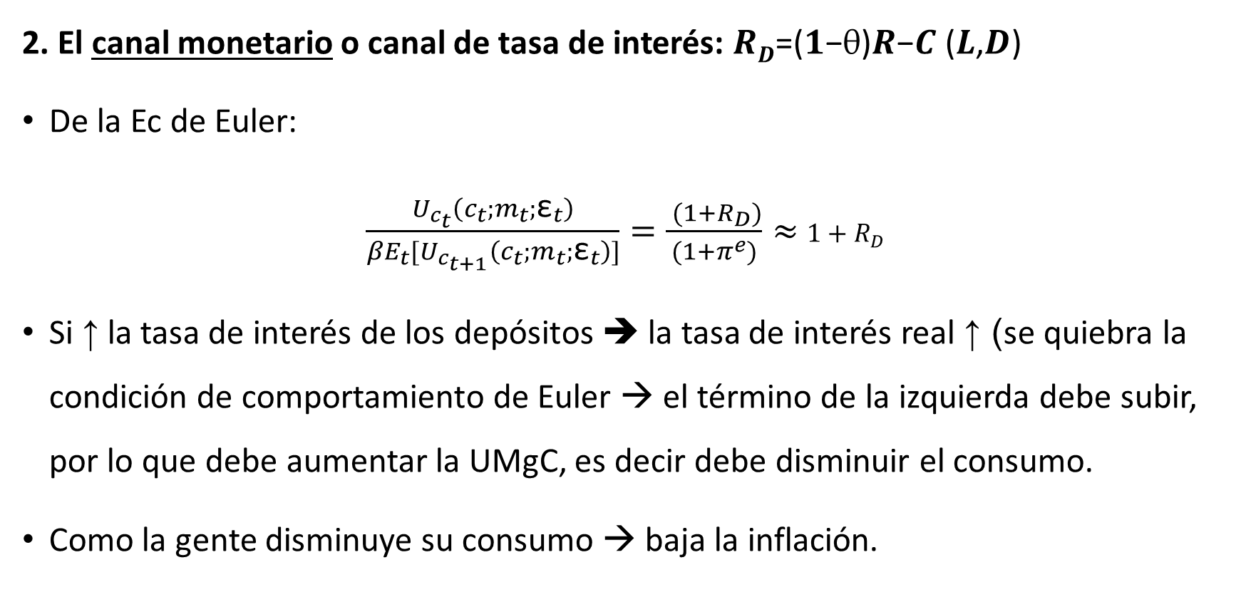
Determinación de tasas de interés
2. El canal monetario o canal de tasa de interés: 𝑹_{𝑫}=(𝟏−θ)𝑹−𝑪 (𝑳,𝑫)
De la Ec de Euler:
$\frac{U_{c_{t}}\left(c_{t};m_{t};{\text{ε}}_{t}\right)}{{{βE}_{t}[U}_{c_{t+1}}\left(c_{t};m_{t};{\text{ε}}_{t}\right)]}=\frac{ (1+R_{D})}{(1+π^{e})}≈$ $1+R_{D}$
Si ↑ la tasa de interés de los depósitos ➔ la tasa de interés real ↑ (se quiebra la condición de comportamiento de Euler → el término de la izquierda debe subir, por lo que debe aumentar la UMgC, es decir debe disminuir el consumo.
Como la gente disminuye su consumo → baja la inflación.

Slide 31
Determinación de tasas de interés
Efectividad de la politica monetaria
La política monetaria será efectiva por ambos canales
Ambos canales existen simultáneamente y se complementan, porque son dos tipos de agentes económicos distintos: los que se prestan son los que necesitan recursos, y los que depositan tienen muchos recursos
Y ambos reaccionarán a esta política, así que se activarán ambos canales e irían en la dirección de la efectividad de la política monetaria.

Slide 32
CONTENIDO DETALLADO
Determinación de tasas de interés
Mercado de competencia monopolística

Slide 33
Determinación de T. de Interés: Competencia Monopolística
¿Qué pasaría si no hubiera competencia perfecta?
La empresa en competencia monopolista utiliza el ingreso marginal como función de demanda y con ella determina el volumen y el precio.
Así, el banco determina su participación y la tasa de interés.

Slide 34
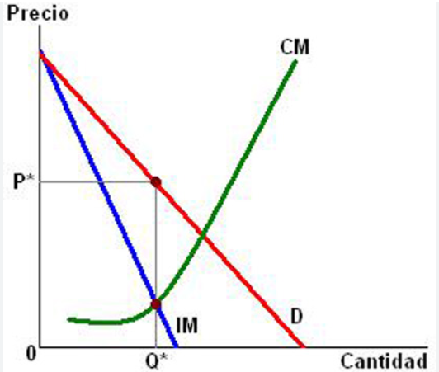
Determinación de T. de Interés: Competencia Monopolística
Ahora las tasas de interés de crédito y depósito son endógenas.

Slide 35
Determinación de T. de Interés: Competencia Monopolística
El procedimiento de optimización de los créditos:
𝑀𝑎𝑥 𝜋_{𝐿,𝐷}=𝑅_{𝐿}(𝐿)∙𝐿+𝑅𝑀−𝑅_{𝐷}(𝐷)∙𝐷−C(𝐿,𝐷)
El monopolista maximiza su resultado económico que viene de la tasa de interés que cobra por el volumen de crédito (R_{L}) .
Además, el beneficio depende de lo que presta a otro banco que paga la tasa interbancaria (R).

Slide 36
Determinación de T. de Interés con Competencia Monopolística: Créditos
El mercado interbancario seguirá abriendo competencia perfecta, porque hay un jugador mucho más grande que es el banco central.
Los costos financieros: la tasa de interés de los depósitos que es endógena, más los costos operativos de esos créditos.
Además, la posición en el mercado interbancario es igual a los fondos prestables que quedan después del encaje 1 –θ : 𝑀=(1−θ)𝐷−𝐿

Slide 37
Determinación de T. de Interés con Competencia Monopolística : Créditos
Si el banco presta a un agente económico le cobrará una tasa de interés por el crédito, que es endógena.
En el caso de un monopolista, éste tiene la capacidad de que cuando cambie su volumen puede cambiar el precio.
Por ello, el precio va a cambiar porque está cambiando el volumen: 𝜕𝑅_{𝐿}(𝐿)/𝜕𝐿.
Este cambio en el precio va a afectar a los beneficios del monopolista porque esto va a afectar a todo el volumen de L (se multiplica por L) a la par del precio.

Slide 38
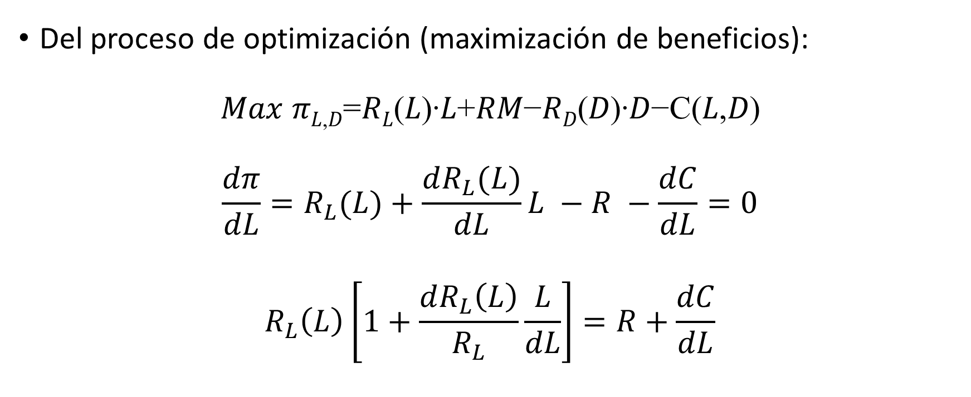
Determinación de T. de Interés con Competencia Monopolística : Créditos
Del proceso de optimización (maximización de beneficios):
𝑀𝑎𝑥 𝜋_{𝐿,𝐷}=𝑅_{𝐿}(𝐿)∙𝐿+𝑅𝑀−𝑅_{𝐷}(𝐷)∙𝐷−C(𝐿,𝐷)
$$\frac{dπ}{dL}=R_{L}(L)+\frac{dR_{L}(L)}{dL}L −R −\frac{dC}{dL}=0$$
$$R_{L}\left(L\right)\left[1+\frac{dR_{L}\left(L\right)}{R_{L}}\frac{L}{dL}\right]=R+\frac{dC}{dL}$$

Slide 39
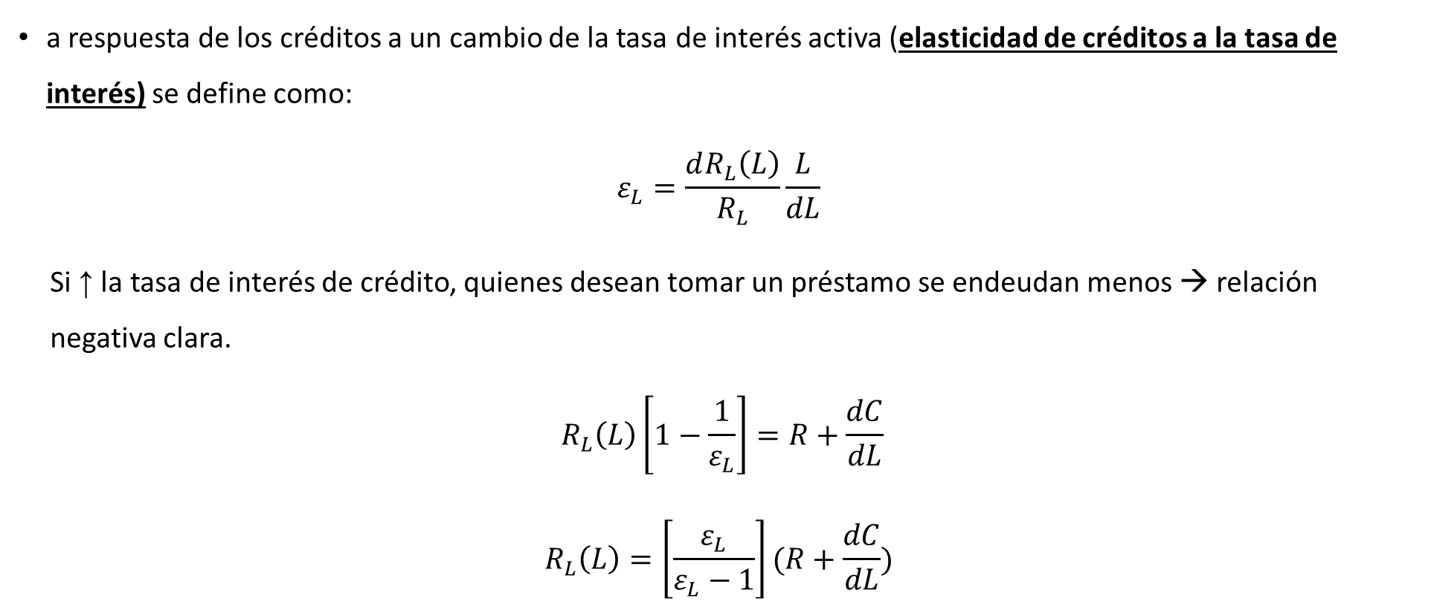
Determinación de T. de Interés con Competencia Monopolística : Créditos
a respuesta de los créditos a un cambio de la tasa de interés activa (elasticidad de créditos a la tasa de interés) se define como:
$$ε_{L}=\frac{dR_{L}\left(L\right)}{R_{L}}\frac{L}{dL}$$
Si ↑ la tasa de interés de crédito, quienes desean tomar un préstamo se endeudan menos → relación negativa clara.
$$R_{L}\left(L\right)\left[1−\frac{1}{ε_{L}}\right]=R+\frac{dC}{dL}$$
$$R_{L}\left(L\right)=\left[\frac{ε_{L}}{ε_{L}−1}\right](R+\frac{dC}{dL})$$

Slide 40
Determinación de T. de Interés con Competencia Monopolística : Créditos
Cabe recordar que en competencia monopolística:
Si ε_{L}> 1 ; el monopolista opera en el tramo elástico de la demanda.
Si ε_{L}= 1 ; ganancia extraordinaria tiende a infinito (el banco se convierte en monopolista ‘natural’).
Ello debido a que el CMe sería decreciente. Así, la escala puede hacer que el banco que distribuye el ‘bien’ (el crédito) se hace gigante.
Si ε_{L}= ∞ la competencia sería perfecta (la ganancia extraordinaria sería igual a 1)
En ჻ la elasticidad cumple que: 1< ε_{L}< ∞

Slide 41
Determinación de T. de Interés con Competencia Monopolística : Créditos
Si p.e la elasticidad es 2, el monopolista cobraría el doble de lo que cobraría un banco en competencia perfecta, y esa ganancia adicional sería la ganancia extraordinaria.
Si la elasticidad disminuye el monopolista tendría mucha más ganancia extraordinaria. Así que le conviene la menor elasticidad, o sea, clientes más leales.
Cuanto más leal sea el cliente de ese banco, el banco podrá hacer más ganancias (el leal es el que, aunque le suban el precio no se irá, por lo que será el menos elástico).
El monopolista para que sus clientes sean más leales otorga promociones, millas, etc.

Slide 42
Determinación de T. de Interés con Competencia Monopolística: Depósitos
Un cliente quiere hacer un depósito en el banco A (que tiene poder de mercado como empresa de competencia monopolística) que le permite fondos para prestar a otro banco en el mercado interbancario (de competencia perfecta).
Al banco A el depósito le cuesta la tasa de interés de los depósitos (endógena).
El precio (la tasa de interés) del depósito cambia si que cambia el volumen: 𝜕𝑅_{𝐷}(𝐷)/𝜕𝐷, y se multiplica por todo el volumen de depósitos.
Adicionalmente, para recibir el depósito del cliente se crea una cuenta bancaria, por lo que se incurre en un costo por su evaluación.

Slide 43
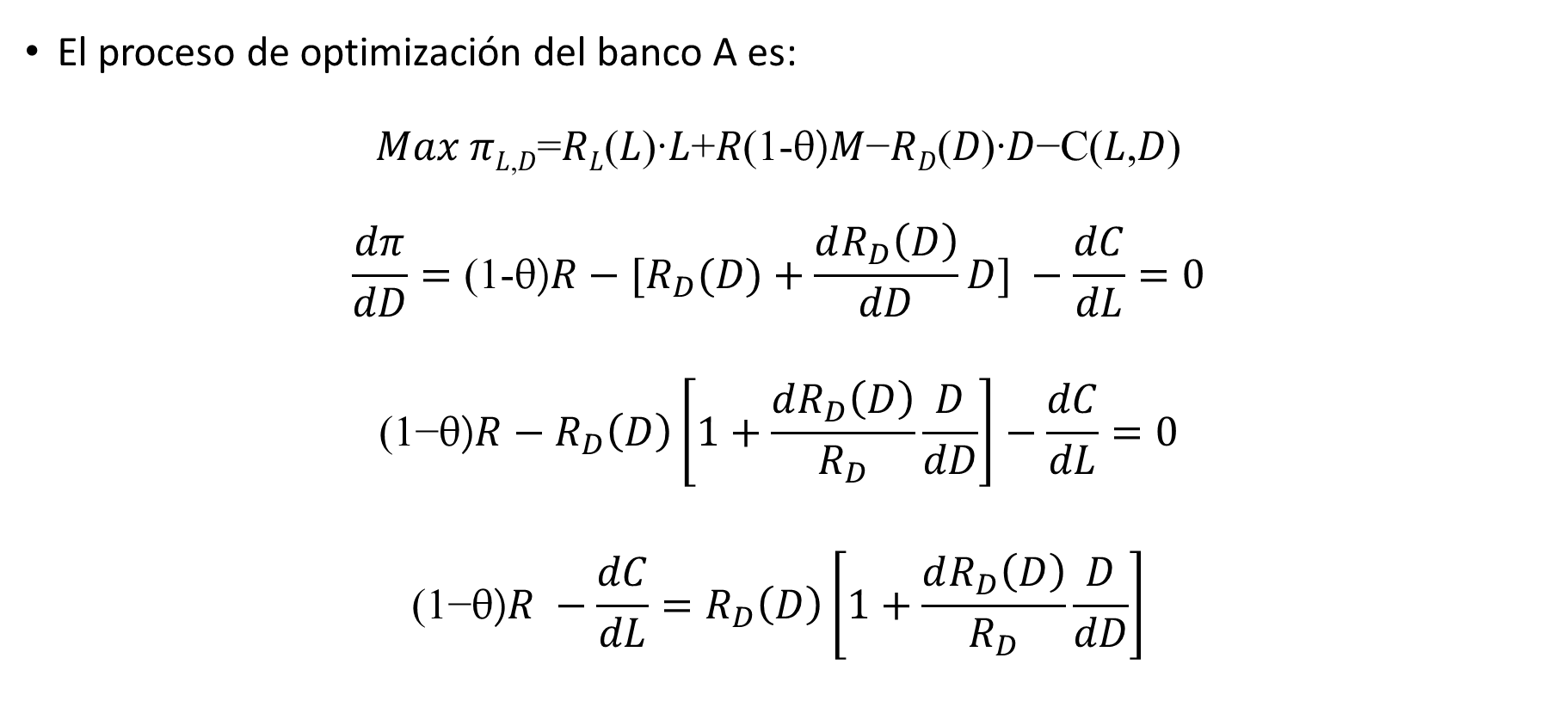
Determinación de T. de Interés con Competencia Monopolística : Depósitos
El proceso de optimización del banco A es:
𝑀𝑎𝑥 𝜋_{𝐿,𝐷}=𝑅_{𝐿}(𝐿)∙𝐿+𝑅(1-θ)𝑀−𝑅_{𝐷}(𝐷)∙𝐷−C(𝐿,𝐷)
$$\frac{dπ}{dD}={\text{(1−}\text{θ}\text{)}R−[R}_{D}(D)+\frac{dR_{D}\left(D\right)}{dD}D] −\frac{dC}{dL}=0$$
$${\text{(1−}\text{θ}\text{)}R−R}_{D}\left(D\right)\left[1+\frac{dR_{D}\left(D\right)}{R_{D}}\frac{D}{dD}\right]−\frac{dC}{dL}=0$$
$${\text{(1−}\text{θ}\text{)}R −\frac{dC}{dL}=R}_{D}\left(D\right)\left[1+\frac{dR_{D}\left(D\right)}{R_{D}}\frac{D}{dD}\right]$$

Slide 44

Determinación de T. de Interés con Competencia Monopolística : Depósitos
Si definimos
$ε_{D}=\frac{dR_{D}\left(D\right)}{R_{D}}\frac{D}{dD}$
Si sube la tasa de interés de los depósitos, se ahorrará más, $ε_{D}$ > 0.
$$R_{D}\left(D\right)\left[1+\frac{1}{ε_{D}}\right]=\text{(1−}\text{θ}\text{)}R−\frac{dC}{dL}$$
$$R_{D}\left(D\right)=\left[\frac{ε_{D}}{ε_{D}+1}\right][ \text{(1−}\text{θ}\text{)}R−\frac{dC}{dL}]$$

Slide 45
Determinación de T. de Interés con Competencia Monopolística : Depósitos
Conclusiones
Como la elasticidad debe ser mayor a 1 y menor que infinito, ¿qué pasa si es 2? Tendríamos 2/3, por lo que este monopolista le pagará al depositante solo 2/3 de lo que pagaría en competencia perfecta, y esa diferencia será la ganancia extraordinaria del monopolista, y podemos seguir con estos ejemplos, y nuevamente vemos que una menor elasticidad es más conveniente.
¿Quién es aquel que puede cobrar un mayor precio por su producto y paga un menor precio por su insumo? El monopsonista.

Slide 46
Determinación de T. de Interés con Competencia Monopolística : Depósitos
Conclusiones:
Primera.
La tasa de interés de los créditos en competencia monopolística es mayor que la tasa de interés de créditos en competencia perfecta por la ganancia extraordinaria.
La tasa de interés de crédito en competencia perfecta es mayor que la tasa interbancaria.
La tasa interbancaria es mayor que la tasa de interés de depósitos en competencia perfecta.
La de depósitos de competencia perfecta es mayor que la de competencia monopolística:
𝑹_{𝑳}(𝑳) > 𝑹_{𝑳}>𝑹 >𝑹_{𝑫} > 𝑹_{𝑫}(𝑫)

Slide 47
Determinación de T. de Interés: Competencia Monopolística
Segunda conclusión:
El spread entre la tasa de interés de los créditos y la de los depósitos será mucho mayor en competencia monopolística que en competencia perfecta.
𝑹_{𝑳}(𝑳)−𝑹_{𝑫}(𝑫) > 𝑹 _{𝑳}−𝑹_{𝑫} > 𝟎

Slide 48
Determinación de T. de Interés: Competencia Monopolística
Efectividad de la política monetaria
a) Canal Crediticio
Lo importante del canal crediticio es la tasa de interés de los créditos, que ahora incluye la elasticidad.
P.ejm el BC anuncia que tiene que subir la tasa de interés de referencia.
Para que las tasas cambien deben cambiar las condiciones de liquidez interbancarias, por lo que también usan OMA de ventas de títulos para retirar liquidez interbancaria.

Slide 49
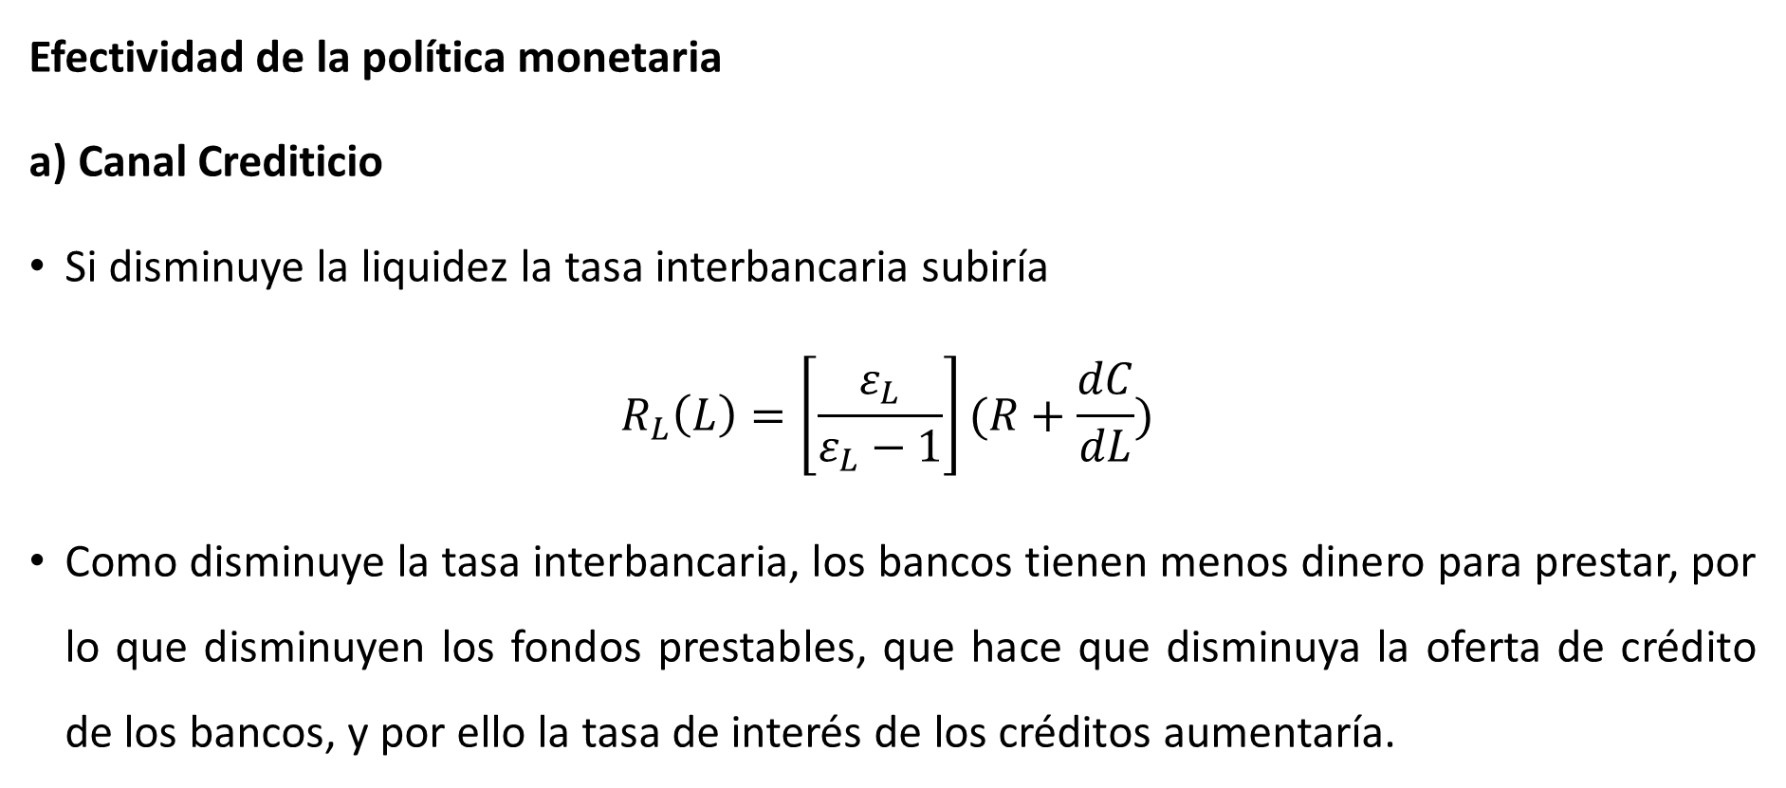
Determinación de T. de Interés: Competencia Monopolística
Efectividad de la política monetaria
a) Canal Crediticio
Si disminuye la liquidez la tasa interbancaria subiría
$$R_{L}\left(L\right)=\left[\frac{ε_{L}}{ε_{L}−1}\right](R+\frac{dC}{dL})$$
Como disminuye la tasa interbancaria, los bancos tienen menos dinero para prestar, por lo que disminuyen los fondos prestables, que hace que disminuya la oferta de crédito de los bancos, y por ello la tasa de interés de los créditos aumentaría.

Slide 50
Determinación de T. de Interés: Competencia Monopolística
b) Canal Monetario
En este canal lo relevante es la tasa de interés de los depósitos.
El BCR anunció la subida de tasa de interés de referencia e hizo OMA de venta de BTPs para influir en el mercado
→ reduce la liquidez interbancaria
→ aumenta R_{D} (para atraer depósitos de clientes pues los bancos necesitan liquidez)
➔ sube la tasa de interés real
→ baja el consumo presente (sube el ahorro).

Slide 51
Determinación de T. de Interés: Competencia Monopolística
Si aumenta la tasa de interés de los depósitos, subiría la tasa de interés real, y para restablecer la relación óptima del consumidor debemos elevar la utilidad marginal de hoy, así que debemos consumir menos.
Por ello, el BCR logra que la gente consuma menos para que la inflación baje, así que la política monetaria también sería efectiva por el canal monetario.

Slide 52

Determinación de T. de Interés: Competencia Monopolística
Se considera que:
$$R_{D}\left(D\right)=\left[\frac{ε_{D}}{ε_{D}+1}\right][ \text{(1−}\text{θ}\text{)}R−\frac{dC}{dL}]$$
Y que
$\frac{U_{c_{t}}\left(c_{t};m_{t};{\text{ε}}_{t}\right)}{{{βE}_{t}[U}_{c_{t+1}}\left(c_{t};m_{t};{\text{ε}}_{t}\right)]}=\frac{ (1+R_{D})}{(1+π^{e})}≈$ $1+R_{D}$

Slide 53
ADQUISICIÓN (IATC)

Slide 54
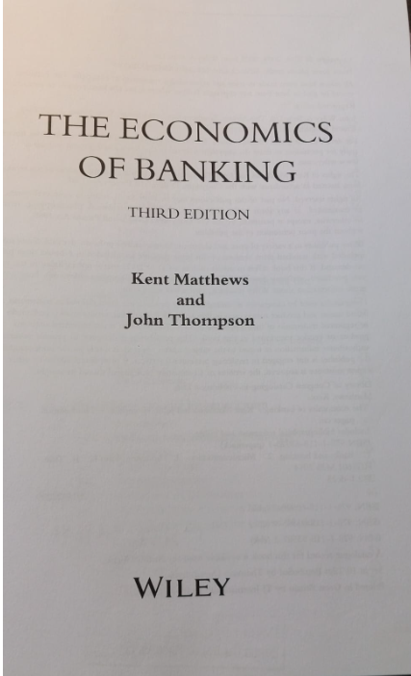


Slide 55
Fuente:
De Gregorio Macroeconomía (7a ed.):
Capitulo 16: Oferta de dinero, politica monetaria e inflación (415-443)

Slide 56
TRANSFERENCIA (IATC)

Slide 57
SET DE EJERCICIOS 1

Slide 58
CIERRE (IATC)

Slide 59
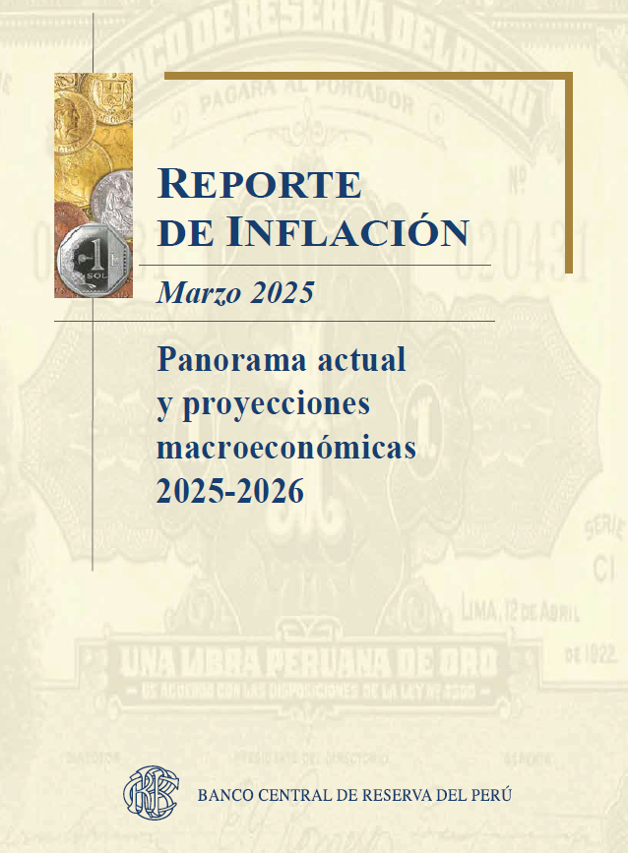
Actividad de cierre
Se evalúa lo aprendido por medio:
De comentarios de noticias de la actualidad relacionados al consume, inversion y gasto de gobierno

